Slide 1
Liderar para Crescer!

Slide 2
QUEBRA DE PARADIGMAS
Modelo, padrão, protótipo (dicionário Michaelis)
VELHO PARADIGMA
NOVO PARADIGMA
Administração centralizada
Gerenciamento
Apego a um modelo
Evitar e temer mudanças
Está razoável
Administração descentralizada
Liderança
Melhoria Contínua
A mudança é uma constante
Defeito zero
“O homem sensato se adapta ao mundo; o insensato persiste em tentar adaptar o mundo a si mesmo; portanto, todo o progresso depende do home insensato.”
(George Bernard Shaw)

Slide 3
O LÍDER DE ONTEM E HOJE
Poder
Autoridade
Medo
Respeito
Imposição
Persuasão
Obrigação
Colaboração
“Estar no poder é como ser uma dama.
Se tiver que lembrar às pessoas que você é, você não é!” (Margaret Thatcher)

Slide 4
LIDERAR COM AMOR
“Amar não é como você se sente em relação aos outros, mas como se comporta em relação aos outros.” (James C. Hunter)
“Não tenho necessariamente que gostar de meus jogadores e sócios, mas como líder devo amá-los. O amor é lealdade, o amor é trabalho de equipe, o amor respeita a dignidade e a individualidade. Esta é a força de qualquer organização” (Vince Lombardi)

Slide 5
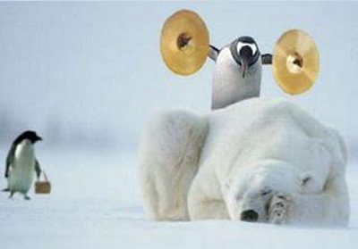
Paciência
Demonstrar autocontrole

Slide 6
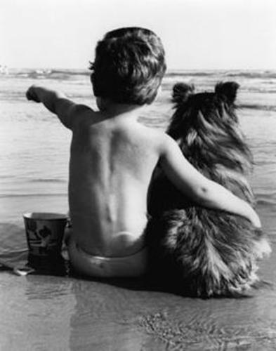
Bondade
Dar atenção, apreciação e incentivo

Slide 7
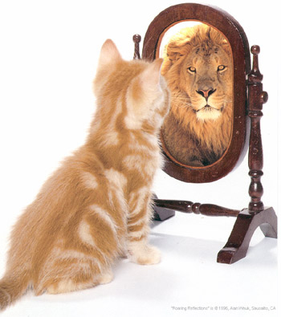
Humildade
Ser autêntico e sem pretensão ou arrogância

Slide 8
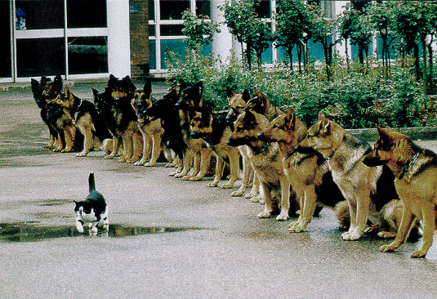
Respeito
Tratar os outros como pessoas importantes

Slide 9
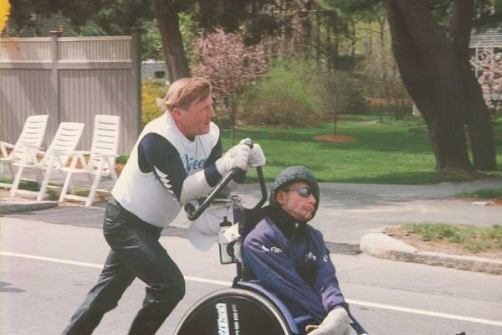
Abnegação
Satisfazer as necessidades dos outros

Slide 10
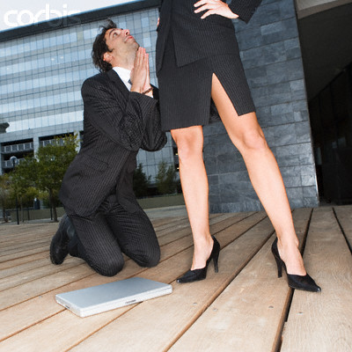
Perdão
Desistir de ressentimento quando prejudicado

Slide 11
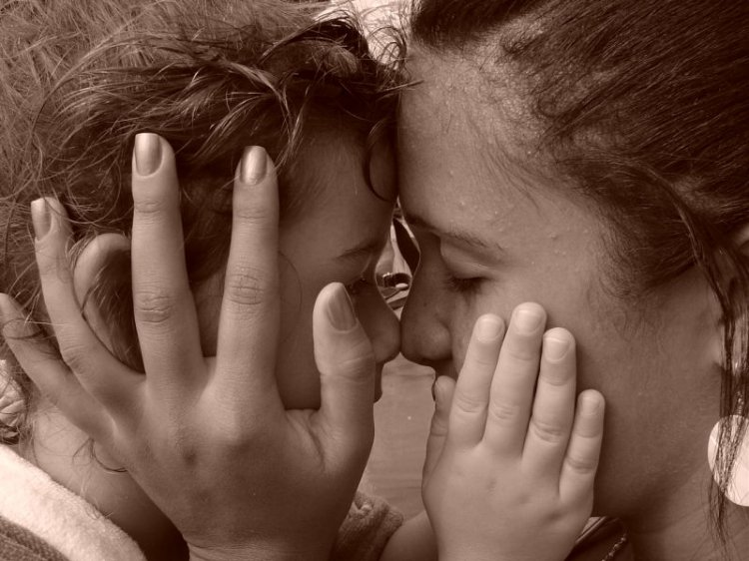
Honestidade
Ser livre de engano

Slide 12

Compromisso
Sustentar suas escolhas

Slide 13
EU SOU O EXEMPLO
“Qualquer um que queira ser um líder entre vocês deve primeiro ser o servidor.
Se você opta por liderar, deve primeiro servir.”
(Jesus Cristo)

Slide 14
Equipe:
Villy von Rondow
Viviane Lorencetti
Essa apresentação foi baseada no livro “O monge e o Executivo “ de James C. Hunter

